Slide 1


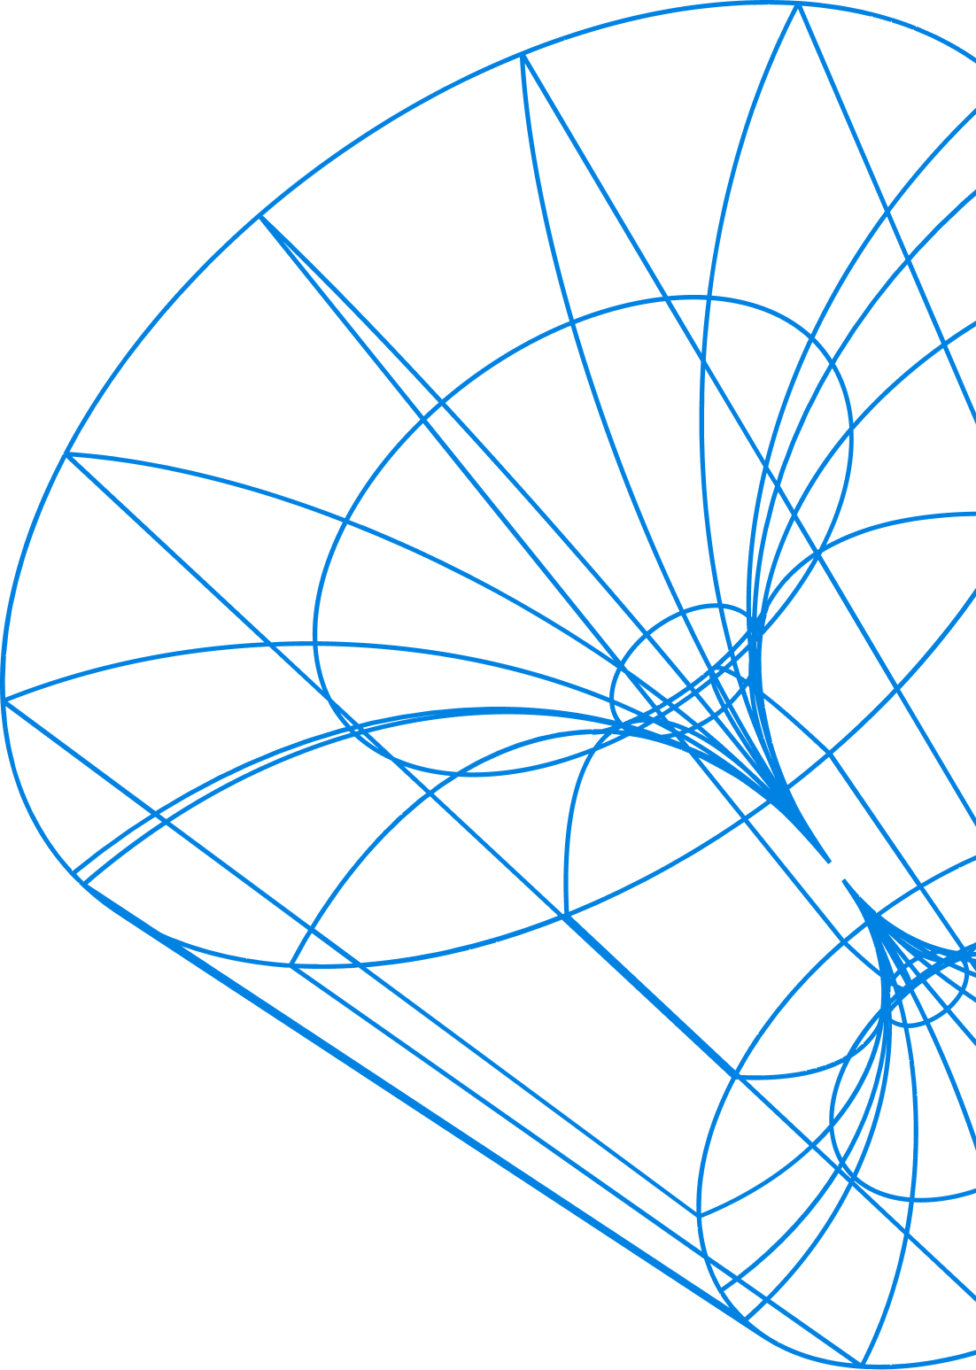
Прикладной искусственный интеллект в системах умного дома
Преподавание современного ИИ на топ-уровне: системное видение
Группа 7. Докладчик: Усачёв Александр Владимирович. Состав группы: Юманова Ирина Фарисовна; Матвеев Андрей Викторович; Баев Алексей Александрович; Миронов Владимир Олегович; Муратов Евгений Рашитович; Могилевская Надежда Сергеевна

Slide 2
Цель: Обучающийся должен быть способен в составе междисциплинарной команды самостоятельно спроектировать, реализовать и проверить прототип интеллектуальной функции умного дома, включающий получение сенсорных данных, применение модели ИИ, интеграцию с исполнительным устройством или домашним роботом, оценку качества и обеспечение безопасного контроля человеком.
Преподавание современного ИИ на топ-уровне: системное видение
Образовательный результат
Прототип интеллектуальной функции умного дома, реализующий полный цикл от получения данных до физического или симулированного действия
Целевая аудитория
Программисты, электронщики, специалисты по автоматике, проектировщики, строители, архитекторы и другие обучающиеся инженерных направлений

Slide 3
Пререквизиты в логике КРМ
Преподавание современного ИИ на топ-уровне: системное видение
Предшествующая дисциплина | Входная компетенция и индикатор | Требуемый уровень
Математические основы ИИ / Теория вероятностей и математическая статистика | MF-1: применяет базовый аппарат вероятности, статистики и оценки качества для анализа данных | Б
Основы программирования / Python | PL-1.2: разрабатывает и отлаживает простые прикладные решения с использованием Python | Б
Анализ данных | BD-1.1: применяет методы предварительного анализа, очистки и преобразования данных | Б
Введение в машинное обучение | ML-2.1: обосновывает выбор базового метода машинного обучения для поставленной задачи | Б
Введение в машинное обучение | ML-2.2: применяет стандартные модели классификации, регрессии, кластеризации или поиска аномалий | Б
Базы данных | BD-3.1: выбирает и применяет базовую технологию хранения и доступа к данным | Б
Основы нейронных сетей | DL-1.1: выбирает и применяет готовую нейросетевую модель для типовой прикладной задачи | Б
Основы IoT, вычислительных сетей, микроконтроллеров или автоматизации | Предметный пререквизит ОПД: понимает назначение сенсоров, исполнительных устройств и сетевого обмена | Б

Slide 4
Пререквизиты в логике КРМ
Преподавание современного ИИ на топ-уровне: системное видение
Последующая дисциплина или вид деятельности | Развиваемые компетенции | Направление роста
Edge AI и TinyML | DL-1, LC-3, LC-6 | от применения готовой модели к её оптимизации и промышленному развёртыванию
Робототехника и автономные системы | ML-4, O-2, LC-3 | от простого управляющего агента к планированию и автономному поведению
Компьютерное зрение | DL-3 | от применения предобученной модели к разработке полноценного CV-пайплайна
Речевые и диалоговые системы | DL-4, DL-5 | от интеграции компонентов к разработке контекстного голосового интерфейса
Аналитика временных рядов и предиктивное обслуживание | ML-2, DL-1, LC-2 | от типового прогноза к проверке гипотез и сравнению сложных моделей
Интеллектуальная энергетика и оптимальное управление | O-3, ML-4 | от оптимизации отдельных сценариев к адаптивному управлению
Архитектура систем ИИ | LC-3 | от схемы прототипа к проектированию масштабируемой системы
MLOps и жизненный цикл систем ИИ | LC-5, LC-6 | от разового развёртывания к воспроизводимости, мониторингу и сопровождению
Безопасность и доверенный ИИ | AI S-1 | от выявления рисков к разработке и испытанию средств защиты
Проектный практикум / практика / ВКР | LC-2, LC-3, LC-6 и профильные ML/DL-компетенции | разработка полноценного MVP или опытного образца

Slide 5
Дисциплина: Прикладной искусственный интеллект для систем умного дома
Курс: 3–4 курс бакалавриата / 1 курс магистратуры | Трудоёмкость: 5 ЗЕ (180 ч) | Форма аттестации: экзамен + защита проекта
Целевые компетенции КРМ: ML-2, ML-4, DL-1, DL-3, DL-4, ML-6, LC-5, AI S-1 | Роли: ML Engineer (Applied), AI Architect (IoT/Edge), Data Engineer (IoT)
Преподавание современного ИИ на топ-уровне: системное видение
Элемент дисциплины | Содержание (тематические сущности) | Форма | Объём, а.ч. | Компетенция КРМ | Индикатор | Уровень
БЛОК 1 Введение и архитектура умного дома как киберфизической системы |  |  | 10 | ML-2 BD-1 | ML-2.1 BD-1.1 | Б
Занятие 1.1 Умный дом как киберфизическая система. Эволюция: от запрограммированной автоматизации к интеллектуальным решениям ИИ. Отличие правил от обучения на данных. Примеры успешных и провальных внедрений. | Киберфизические системы Правила vs обучение Эволюция умного дома | Л | 2 | ML-2 | ML-2.1 | Б
Занятие 1.2 Сенсоры и данные в умном доме. Типы датчиков (движения, температуры, качества воздуха, тока, сна, вибрации). Природа сигналов, шум, частота опроса, проблемы качества данных в реальном времени. | Типы датчиков и их характеристики Шум и метрология IoT-данных Проблемы качества данных в реальном времени | Л | 2 | BD-1 ML-2 | BD-1.1 ML-2.2 | Б
Занятие 1.3 (практика) Архитектура ИИ-решений в IoT. Облако vs Туман (Fog) vs Edge AI. Где принимать решения? Практика: развёртывание простой модели на Raspberry Pi / ESP32 и сравнение задержек. | Cloud / Fog / Edge сравнение Задержки и приватность Развёртывание на edge-устройстве | П | 4 | LC-5 ML-2 | LC-5.1 ML-2.2 | Б / С
Занятие 1.4 (практика, продв.) Сбор телеметрии с датчиков. Настройка MQTT. Хранение временных рядов (InfluxDB / Timescale). Базовый дашборд в Grafana. | MQTT брокер Time-series БД Визуализация телеметрии | П | 2 | BD-3 PL-1 | BD-3.1 PL-1.2 | С
БЛОК 2 Фундаментальные технологии ИИ в контексте умного дома |  |  | 18 | ML-2, ML-4 DL-3, DL-4 ML-6 | ML-2.2, ML-4.1 DL-3.1, DL-4.1 ML-6.1 | Б / С
Занятие 2.1 Обработка временных рядов. Прогнозирование потребления энергии, температуры, качества воздуха. Модели ARIMA, Prophet, LSTM / GRU. Особенности данных умного дома (сезонность, события, пропуски). | Time series forecasting ARIMA / Prophet / LSTM Особенности IoT-данных | Л | 2 | ML-2 ML-4 (LC-2?) | ML-2.2 ML-4.1 | Б
Занятие 2.2 (практика) Прогнозирование энергопотребления на реальном датасете умного дома. Сравнение Prophet и LSTM. Оценка качества (MAE, RMSE). | Prophet vs LSTM на IoT-данных Метрики качества прогноза Визуализация прогнозов | П | 4 | ML-2 PL-1 | ML-2.2 PL-1.2 | Б / С
Занятие 2.3 Компьютерное зрение в умном доме. Распознавание лиц, детекция позы и падений, распознавание жестов, обнаружение оставленных предметов. Ограничения вычислительных ресурсов. | Face recognition / Pose estimation Fall detection Edge CV ограничения | Л | 2 | DL-3 | DL-3.1 | Б
Занятие 2.4 (практика) Развёртывание лёгкой модели компьютерного зрения (MobileNet / YOLO-tiny) на Raspberry Pi. Детекция движения и распознавание объектов в реальном времени. | TensorFlow Lite / OpenCV на edge Real-time inference Оптимизация под слабое железо | П | 4 | DL-3 LC-5 | DL-3.1 LC-5.1 | С
Занятие 2.5 Голосовой интерфейс умного дома. Архитектура: Wake Word → ASR → NLU → Dialog Manager → TTS. Проблема понимания контекста и многозадачности в домашней среде. | Wake Word Detection ASR + NLU pipeline Dialog management в умном доме | Л | 2 | DL-4 (DL-5?) | DL-4.1 | Б
Занятие 2.6 (практика) Создание простого голосового навыка (Rasa / Snips / Whisper + LLM). Интеграция с Home Assistant. Обработка команд с контекстом. | Rasa / custom NLU Интеграция с HA Context-aware команды | П | 4 | DL-4 PL-1 | DL-4.1 PL-1.2 | Б / С
Занятие 2.7 Обучение с подкреплением в умном доме. Управление HVAC, освещением, жалюзи. Формализация reward function (комфорт + энергосбережение). Симуляция дома как среды. | RL для управления климатом Reward design (comfort vs energy) Симуляция умного дома | Л | 2 | ML-6 (ML-4?) | ML-6.1 | Б
Занятие 2.8 (практика) Простой RL-агент для управления температурой в симулированной комнате (Gym / Stable Baselines). Сравнение с правиловым контроллером. | Gym environment для HVAC Training RL agent Сравнение с baseline | П | 2 | ML-6 PL-1 | ML-6.1 PL-1.2 | С

Slide 6
Дисциплина: Прикладной искусственный интеллект для систем умного дома
Курс: 3–4 курс бакалавриата / 1 курс магистратуры | Трудоёмкость: 5 ЗЕ (180 ч) | Форма аттестации: экзамен + защита проекта
Целевые компетенции КРМ: ML-2, ML-4, DL-1, DL-3, DL-4, ML-6, LC-5, AI S-1 | Роли: ML Engineer (Applied), AI Architect (IoT/Edge), Data Engineer (IoT)
Преподавание современного ИИ на топ-уровне: системное видение
Занятие 2.9 Системы рекомендаций в умном доме. Рекомендация освещения/музыки под настроение, рецептов по содержимому холодильника, сценариев автоматизации. | Content-based & Collaborative filtering Context-aware recommendations Privacy в рекомендациях | Л | 2 | ML-4 | ML-4.1 | Б
БЛОК 3 Специфические задачи умного дома |  |  | 10 | ML-4 AI S-1 LC-2 | ML-4.1 AI S-1.1 LC-2.1 | Б / С
Занятие 3.1 Предиктивная аналитика и превентивное обслуживание. Диагностика бытовой техники по сигнатуре тока и вибрации. Обнаружение аномалий (протечки, неисправности вентиляции) до аварии. | Anomaly detection в IoT Predictive maintenance Signature analysis (ток/вибрация) | Л | 2 | ML-4 LC-2 | ML-4.1 LC-2.1 | Б
Занятие 3.2 (практика) Обнаружение аномалий в данных умного дома (Isolation Forest / Autoencoder). Визуализация аномальных событий. Построение простого алертинга. | Isolation Forest / AE для аномалий Визуализация и алертинг Реальные кейсы протечек/поломок | П | 4 | ML-4 PL-1 | ML-4.1 PL-1.2 | Б / С
Занятие 3.3 Энергоменеджмент и Demand Response. Оптимизация работы солнечных панелей + накопителей. Интеллектуальное управление нагрузкой. Учёт тарифов и предпочтений пользователя. | Demand Response Optimization под тарифы Solar + Battery management | Л | 2 | ML-2 O-3 | ML-2.2 O-3.1 | Б
Занятие 3.4 Безопасность и приватность в умном доме. Обнаружение аномального поведения (вторжение). Федеративное обучение и дифференциальная приватность — данные не покидают дом. | Federated Learning для IoT Differential Privacy Anomaly behaviour detection | Л | 2 | AI S-1 | AI S-1 | Б

Slide 7
Дисциплина: Прикладной искусственный интеллект для систем умного дома
Курс: 3–4 курс бакалавриата / 1 курс магистратуры | Трудоёмкость: 5 ЗЕ (180 ч) | Форма аттестации: экзамен + защита проекта
Целевые компетенции КРМ: ML-2, ML-4, DL-1, DL-3, DL-4, ML-6, LC-5, AI S-1 | Роли: ML Engineer (Applied), AI Architect (IoT/Edge), Data Engineer (IoT)
Преподавание современного ИИ на топ-уровне: системное видение
БЛОК 4 Практическая реализация и интеграция |  |  | 10 | LC-5 PL-1 AI S-1 | LC-5.1, LC-5.2 PL-1.2 AI S-1.2 | Б / С
Занятие 4.1 Edge AI на практике. TinyML и TensorFlow Lite Micro. Квантизация, прунинг, оптимизация моделей под микроконтроллеры (ESP32, STM32, Raspberry Pi Zero). | TinyML / TFLite Micro Quantization & Pruning Оптимизация под слабое железо | Л | 2 | LC-5 | LC-5.1 | Б
Занятие 4.2 (практика) Запуск модели на ESP32 / Raspberry Pi. Пример: детекция звука (wake word) или простая классификация жестов. Измерение потребления энергии и задержки. | TFLite Micro на ESP32 Benchmark latency & power Реальное развёртывание | П | 4 | LC-5 PL-1 | LC-5.1 PL-1.2 | С
Занятие 4.3 Интеграция и оркестрация. Протоколы Matter, Zigbee, Z-Wave, MQTT. Платформы Home Assistant и openHAB как среда для внедрения своих ML-моделей. Разработка custom integration. | Matter / Zigbee / MQTT Home Assistant custom components Оркестрация ML-сервисов | Л | 2 | LC-5 | LC-5.2 | Б
Занятие 4.4 (практика) Разработка custom integration для Home Assistant. Подключение своей ML-модели (например, детекция аномалий) к автоматизациям дома. | Home Assistant custom integration ML → Automation pipeline Реальная работа в HA | П | 2 | LC-5 PL-1 | LC-5.2 PL-1.2 | С
БЛОК 5 Проектная работа и этика |  |  | 8 | LC-2 LC-5 SS-1 | LC-2.1, LC-5.1 SS-1.1 | С
Занятие 5.1 Цифровая этика и UX в умных домах. «Зловещая долина» интеллектуальных систем. Навязчивость уведомлений. Потеря чувства контроля пользователем. Проблема датасетов (bias по демографическим группам). | Зловещая долина в умном доме UX и контроль пользователя Bias в датасетах IoT | Л + Дискуссия | 2 | SS-1 | SS-1.1 | Б
Занятие 5.2 — Сквозной проект (основная работа) Разработка прототипа ИИ-системы умного дома: от сбора телеметрии → предобработки → обучения/дообучения модели → развёртывания на edge-устройстве → интеграции в Home Assistant. Защита проекта. | Полный цикл: данные → модель → edge → интеграция Выбор задачи (энергия / безопасность / комфорт) Презентация и защита | П (проект) | 6 | LC-2 LC-5 SS-1 | LC-2.1, LC-5.1 SS-1.1 | С
ПРОМЕЖУТОЧНАЯ АТТЕСТАЦИЯ Экзамен + защита сквозного проекта | Теоретические вопросы по всем блокам + защита индивидуального/группового проекта (демо работающей системы). | Экзамен + Защита | — | Все основные компетенции курса | Итоговый уровень по всем индикаторам | Б / С

Slide 8
Фонд оценочных средств дисциплины
Цель ФОС — оценить сформированность компетенций ML Engineer, AI Architect и Data Engineer при создании прикладной ИИ-системы умного дома.
Основные оценочные средства: архитектурный кейс, практические работы с сенсорными данными и моделями ИИ, Edge AI и интеграция с Home Assistant, peer-review, экзамен и защита проекта.
Ключевой результат: работающий прототип полного цикла «сенсор → данные → модель ИИ → решение → физическое или симулированное действие».
Артефакты проекта: Git-репозиторий, код и инструкции запуска, архитектурная схема, описание данных и модели, результаты испытаний, паспорт рисков и отчёт об использовании ИИ.
Оценивание ведётся по качеству инженерного решения и качеству документации и доказательств.
Каждая ключевая компетенция проверяется не менее чем двумя оценочными средствами, а итоговая защита включает демонстрацию и обоснование решений, анализ ошибок и безопасность управления.

Slide 9
Спасибо за внимание!
Контакт: 8 902 992 17-74; usachev-av@rudn.ru

Slide 10
Трудовые функции
Преподавание современного ИИ на топ-уровне: системное видение
ML Engineer
Код Трудовая функция
ТФ-MLE-1 Формализует бытовой или инженерный сценарий как задачу машинного обучения
ТФ-MLE-2 Разрабатывает базовое решение и выбирает подходящий класс моделей
ТФ-MLE-3 Обучает, адаптирует и валидирует модель
ТФ-MLE-4 Анализирует ошибки и определяет допустимую область применения модели
ТФ-MLE-5 Интегрирует модель в платформу умного дома, Edge-устройство, робота или симулятор

Slide 11
Трудовые функции
Преподавание современного ИИ на топ-уровне: системное видение
Data Engineer
Код Трудовая функция
ТФ-DE-1 Определяет требования к источникам сенсорных данных
ТФ-DE-2 Организует получение и передачу потоковой телеметрии
ТФ-DE-3 Выполняет очистку, синхронизацию и преобразование данных
ТФ-DE-4 Контролирует качество, полноту и воспроизводимость набора данных
ТФ-DE-5 Обеспечивает передачу подготовленных данных ИИ-компоненту

Slide 12
Трудовые функции
Преподавание современного ИИ на топ-уровне: системное видение
AI Architect
Код Трудовая функция
ТФ-AIA-1 Анализирует пользовательский сценарий и определяет границы интеллектуальной системы
ТФ-AIA-2 Проектирует архитектуру «сенсор - данные - модель - решение - исполнительное устройство»
ТФ-AIA-3 Выбирает размещение вычислений: устройство, Edge, Fog или Cloud
ТФ-AIA-4 Интегрирует ИИ-компоненты, системы автоматизации и домашние робототехнические устройства
ТФ-AIA-5 Учитывает нефункциональные требования: задержку, надёжность, энергопотребление, приватность и безопасность

